Slide 1
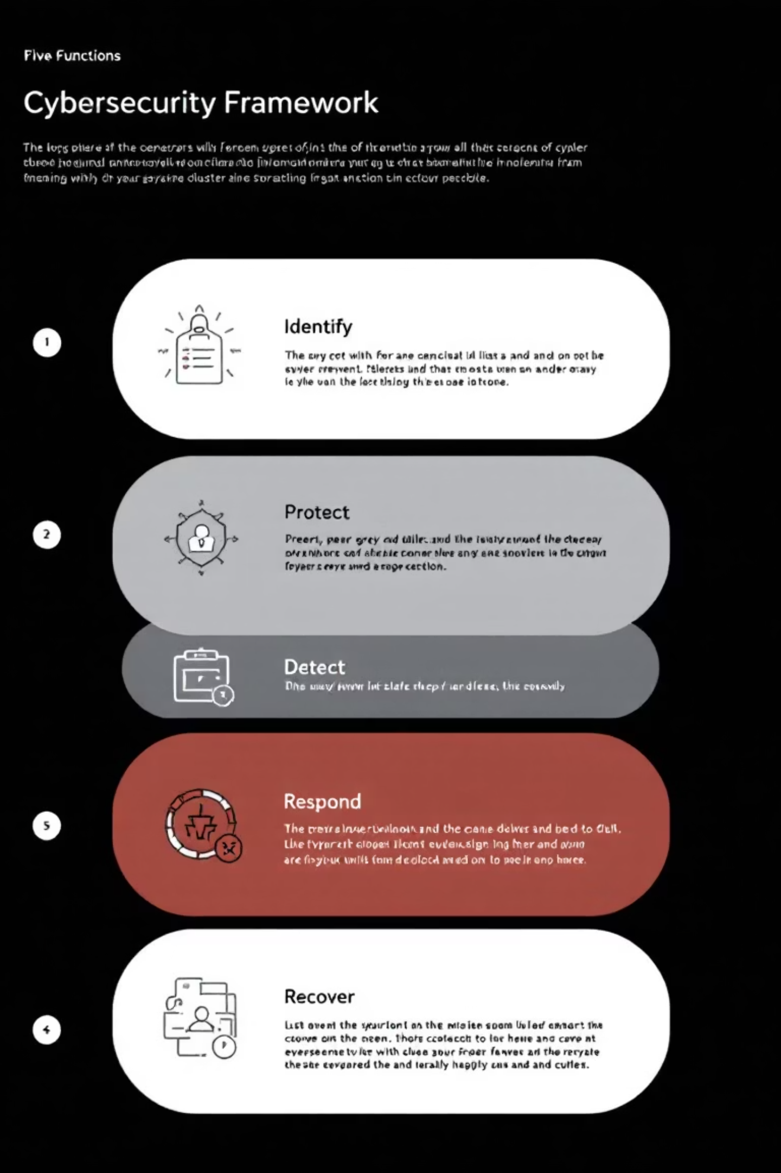
Núcleo NIST: Seguridad en Entornos TI
Presentación de las funciones, categorías y subcategorías del marco NIST aplicadas a un contexto realista de TI.
Cristóbal Suárez Abad | Seguridad y Alta Disponibilidad - 2º ASIR

Slide 2


Contexto: Empresa de Desarrollo Web
Descripción del Entorno
Pequeña empresa de 20 empleados dedicada al desarrollo y alojamiento de aplicaciones web para clientes.
Equipo: Pequeño equipo de desarrollo, administrador de sistemas y soporte técnico.
Infraestructura: Servidores alojados en un proveedor cloud.
Modalidad de Trabajo: Híbrido (oficina y remoto).

Slide 3




Función 1: Gobernar (GV)
Establecer y supervisar la estrategia de ciberseguridad.
GV.RM-02: Apetito y Tolerancia al Riesgo
GV.RR-02: Roles y Responsabilidades
Definir el riesgo aceptable (ej: no más de 3h de inactividad de la aplicación de inventario). Comprobación: Buscar informe de tiempos de interrupción aceptables.
Designar responsables de seguridad (Admin. de Sistemas, Soporte, etc.) y asegurar que todos los empleados los conocen. Implementación: Crear un gráfico de roles de seguridad y comunicarlo.
GV.PO-01: Política de Gestión de Riesgos
GV.SC-04: Proveedores Críticos
Establecer políticas claras: actualización mensual de software, prohibición de cuentas personales, reglas de contraseñas seguras. Implementación: Redactar un PDF breve y solicitar firma digital.
Identificar y priorizar proveedores de servicios críticos (internet, cloud, electricidad). Implementación: Crear un "Excel" con listado, criticidad y contactos de emergencia.

Slide 4
Función 2: Identificar (ID)
Conocer los activos, vulnerabilidades y riesgos de la organización.
ID.AM-01: Inventario de Hardware
ID.RA-01: Identificación de Vulnerabilidades
ID.AM-05: Priorización de Activos
ID.RA-03: Amenazas Internas y Externas
Listar todos los portátiles y dispositivos móviles, especialmente los usados en teletrabajo. Comprobación: Verificar si el inventario está actualizado y si hay discrepancias.
Clasificar activos por criticidad (ej: base de datos de clientes es primordial; servidor de pruebas no). Comprobación: Revisar si los activos tienen un nivel de prioridad (Alto/Medio/Bajo) asignado.
Identificar amenazas probables (ej: empleado sube código sin revisión, hackers externos). Implementación: Reunión trimestral para actualizar la lista de amenazas.
Escanear la aplicación web mensualmente para detectar errores de código o configuración. Implementación: Usar herramientas como OpenVAS o Nessus para escaneos periódicos.

Slide 5


Función 3: Proteger (PR)
Implementar salvaguardas para gestionar los riesgos de ciberseguridad.
PR.AA-03: Autenticación
PR.DS-11: Copias de Seguridad
Exigir Autenticación Multifactor (MFA) para todo acceso a activos. Comprobación: Intentar acceder solo con usuario y contraseña.
Crear copias de seguridad diarias, protegidas y almacenadas en local y en un lugar externo. Implementación: Programar un simulacro de restauración mensual obligatorio.
PR.AT-01: Concienciación y Capacitación
PR.DS-01: Protección de Datos en Reposo
Organizar talleres breves para detectar correos y enlaces sospechosos. Comprobación: Enviar correos trampa para evaluar la vigilancia del personal.
Cifrar la base de datos de clientes guardada en el servidor para proteger la confidencialidad. Implementación: Asegurar que el cifrado de datos y el registro de accesos están activos.

Slide 6





Función 4: Detectar (DE)
Identificar la ocurrencia de eventos de ciberseguridad.
Monitorización de actividad
Correlación de información
Integración de inteligencia
Monitorización de red

Slide 7
Detección en Detalle
DE.CM-01: Monitoreo de Redes
Activar alertas para tráfico saliente inusual o múltiples intentos fallidos de inicio de sesión. Implementación: Configurar alertas automáticas en herramientas como Zabbix o Grafana.
DE.CM-03: Monitoreo de Actividad
Registrar y auditar cada cambio en el código fuente y acceso a la base de datos de clientes. Comprobación: Verificar el registro de auditoría en sistemas de control de versiones (Gitlab/GitHub).
DE.AE-03: Correlación de Información
Comparar registros de diversas fuentes (firewall, proveedor de internet, correo) para identificar patrones de ataque. Implementación: Usar sistemas SIEM para análisis automático de registros.
DE.AE-07: Inteligencia sobre Amenazas
Suscribirse a fuentes de inteligencia (US-CERT, INCIBE) para estar al día de nuevas vulnerabilidades y aplicar recomendaciones.

Slide 8
Función 5: Responder (RS)
Tomar medidas ante un incidente de seguridad detectado.
RS.MA-01: Ejecución del Plan
RS.MI-01: Contención
Seguir un plan predefinido (ej: desconectar servidor, avisar al gerente) al detectar un incidente (ej: ransomware). Implementación: Crear un documento de pasos a seguir para cada tipo de incidente.
Desconectar inmediatamente de la red cualquier dispositivo infectado para evitar la propagación. Implementación: Implementar protocolos de desconexión rápida (reglas de firewall o físicas).
RS.AN-03: Análisis de Causa Raíz
RS.CO-02: Notificación
Investigar por qué ocurrió el incidente (ej: falta de MFA, contraseña débil) para prevenir futuras recurrencias. Implementación: Instaurar un protocolo post-incidente obligatorio.
Notificar a clientes y asesor legal si los datos han sido comprometidos, cumpliendo con la LOPD y contratos. Implementación: Tener plantillas de comunicación listas para incidentes de datos.

Slide 9



Función 6: Recuperación (RC)
Restaurar activos y operaciones tras un incidente.
RC.RP-05: Verificación Operacional
RC.RP-03: Verificación de Integridad
RC.RP-01: Ejecución del Plan de Recuperación
Confirmar que las funciones principales funcionan correctamente tras la restauración. Debe haber documentación para la comprobación de cada servicio.
Escanear la copia de seguridad antes de restaurarla para asegurar que no contiene el malware que causó el problema. Implementación: Paso obligatorio de "verificación de malware" en el proceso de restauración.
Restaurar la aplicación web y la base de datos desde copias de seguridad. El plan debe ser fácil de seguir y detallado.

Slide 10

Comunicación y Cierre
RC.CO-03: Comunicación de la Recuperación
Informar a las partes interesadas internas y externas sobre el progreso y el restablecimiento de las capacidades operativas.
Clientes: Usar plantillas predefinidas para informar sobre el proceso y los intervalos de actualización.
Personal Interno: Comunicar los tiempos estimados de resolución para minimizar demoras en las actividades laborales.
La aplicación rigurosa del marco NIST garantiza la resiliencia y la continuidad del negocio en un entorno TI dinámico.

